Slide 1
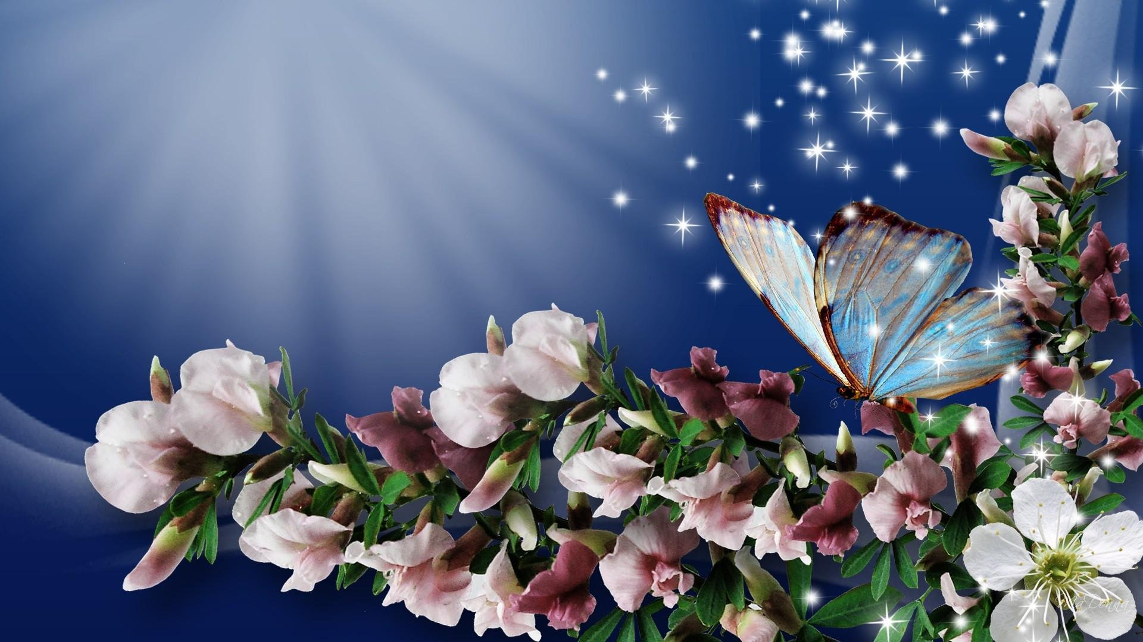
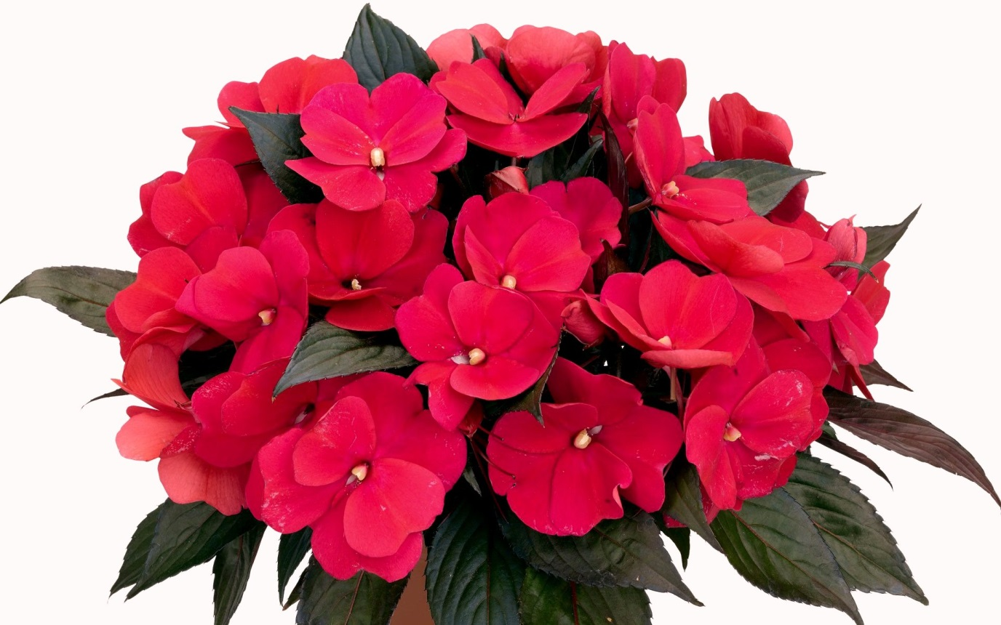
Я люблю все цветы, но этот цветочек я вырастил своими ручками
Суслов Даниил 3 -Г

Slide 2
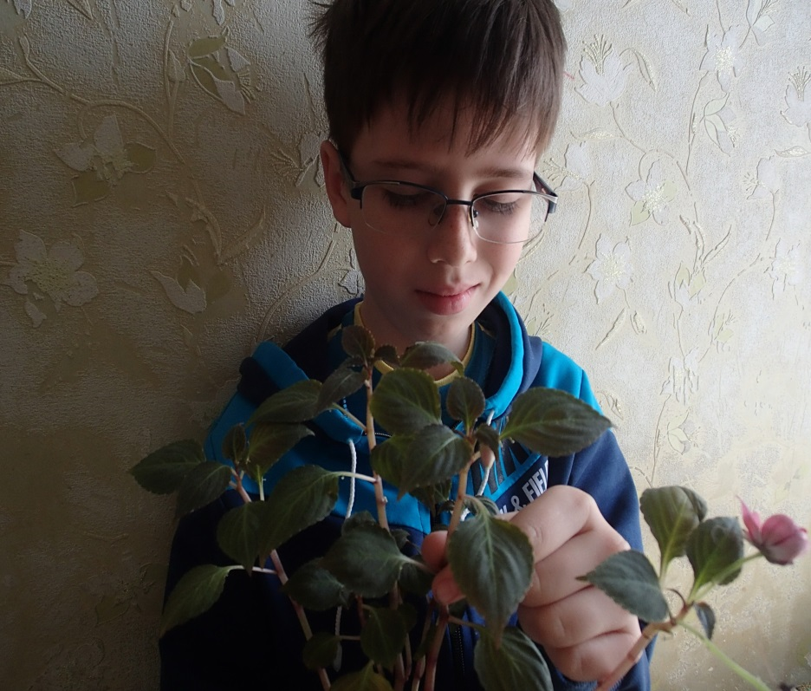
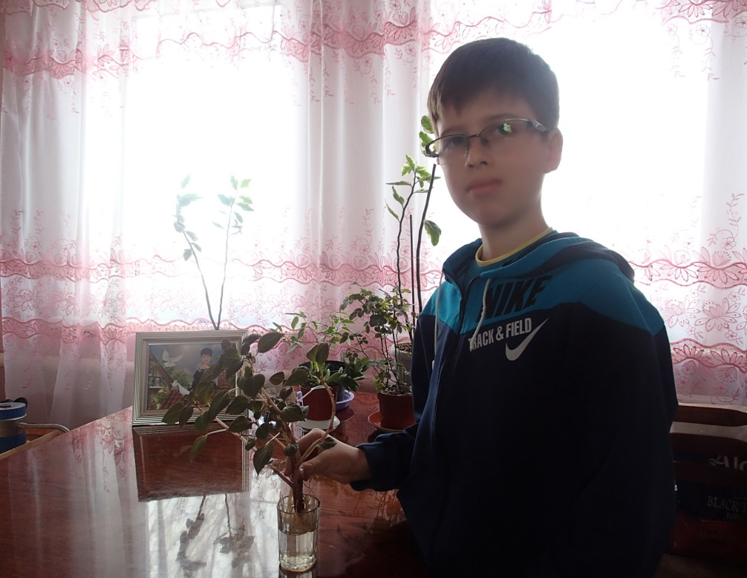
Первым делом я отделил черенок от
цветочка и поставил его в воду

Slide 3
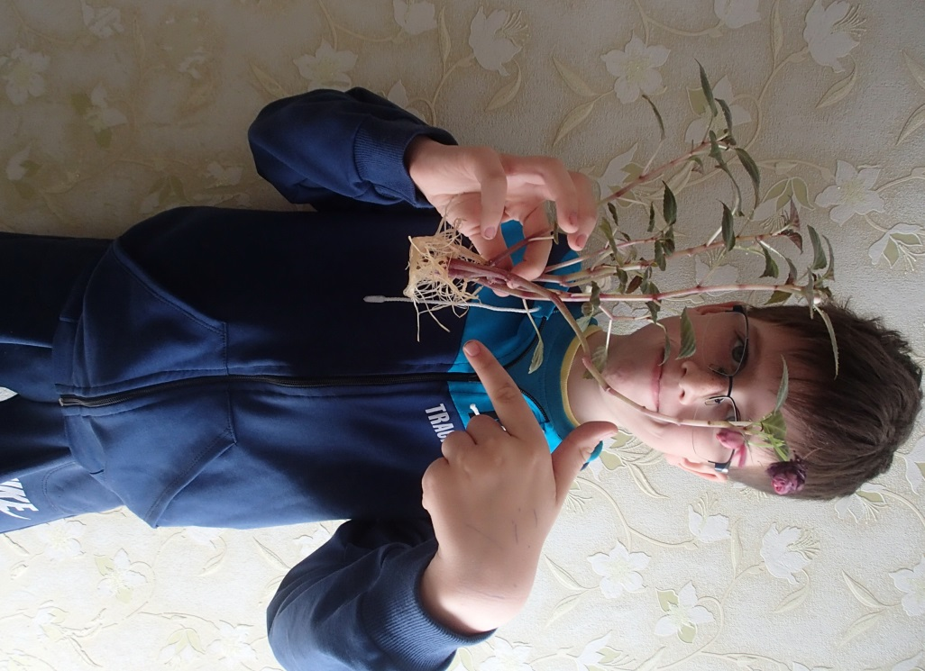
Через неделю мой черенок пустил корешки

Slide 4
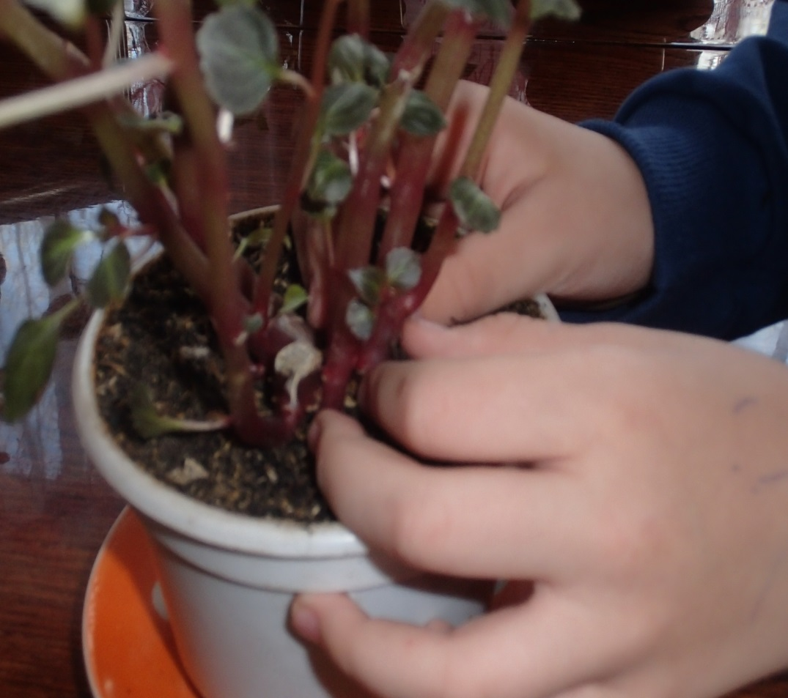
Через 5 дней мой цветочек немного подрос и я его пересадил в горшочек

Slide 5
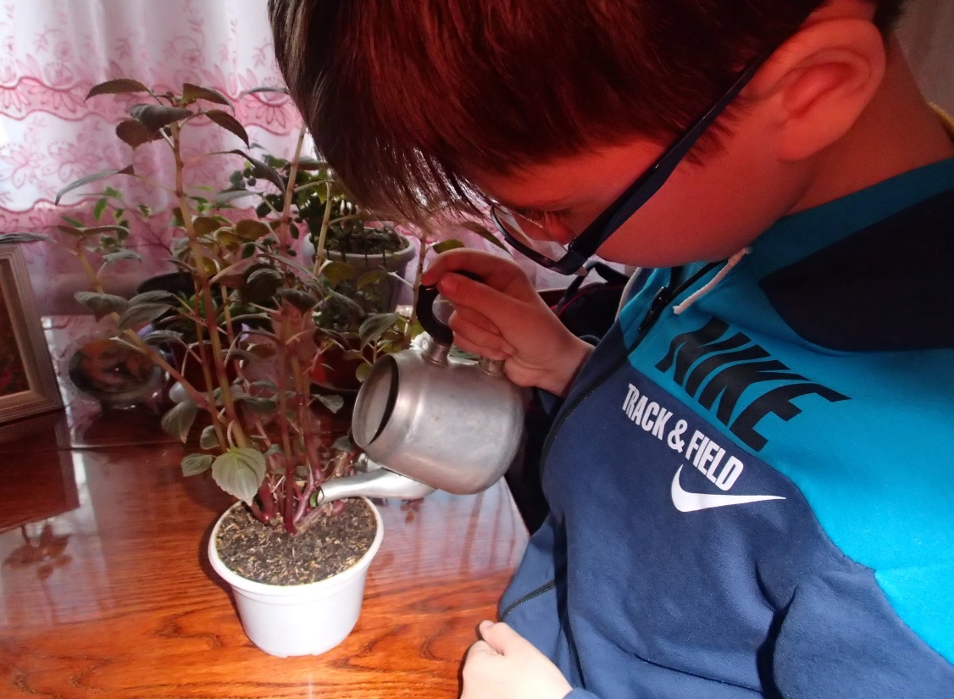
Я его поливал и следил, когда он даст первые цветочки

Slide 6
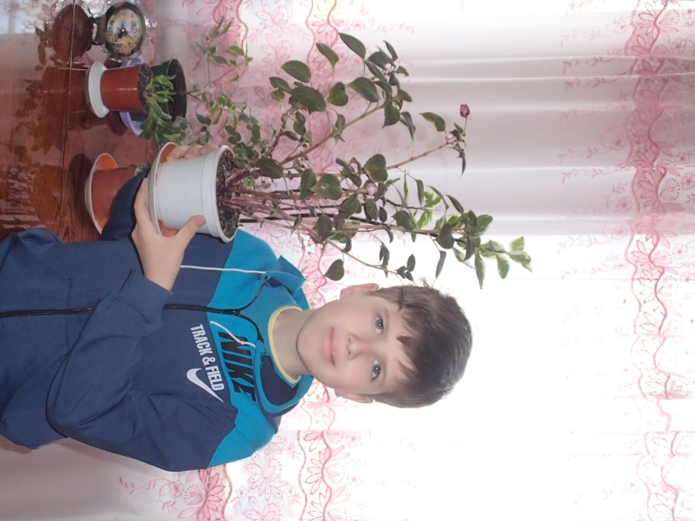
Через 3 недели он значительно вырос, дал первые цветочки

Slide 7
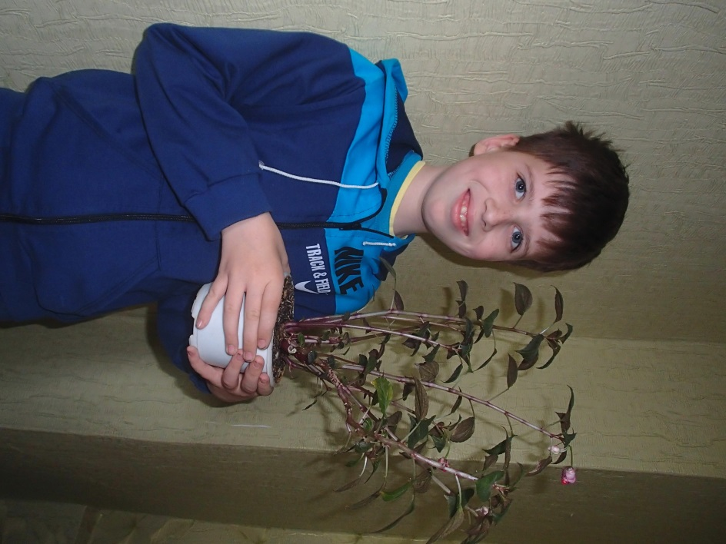
И вот спустя немного времени мой цветочек -бальзамин совсем вырос и радует меня своей красотой

